Slide 1
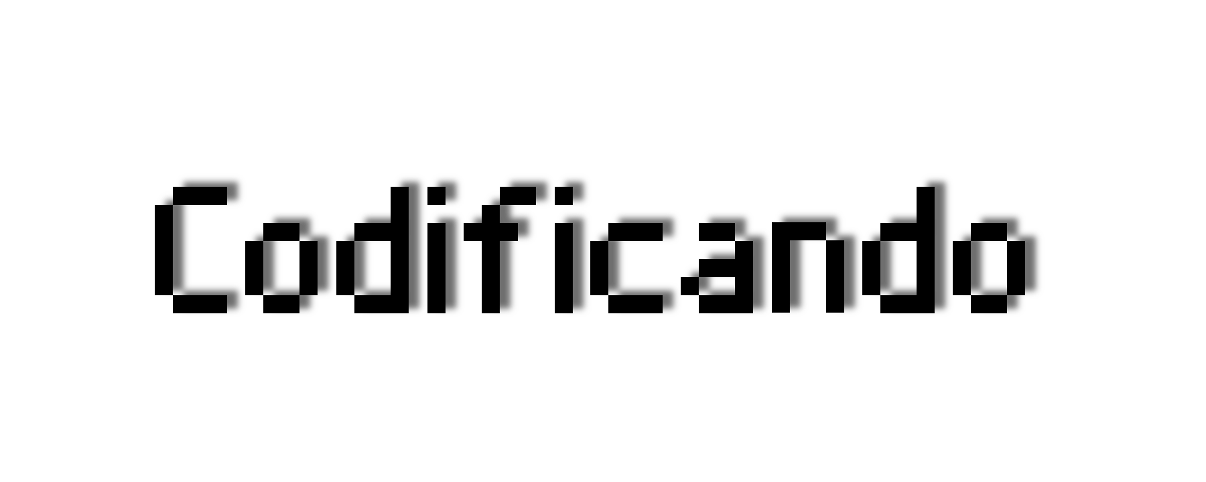
Participantes:
Caroline Meneses Resende
Ingrid Heloisa Duarte França
Lucas Freitas de Barros
Luís Eduardo Gomes França
Wirakã Tononé de Souza

Slide 2

Qual o problema?
O impulsionamento do presente trabalho se deve aos seguintes fatores:
Dificuldade na absorção dos conteúdos de programação
Dificuldade no encontro de materiais de apoio ao ensino da linguagem trabalhada

Slide 3

Uma Solução
O sistema codificando vem, portanto, com a proposta de servir como meio de suporte e apoio de fácil acesso e gratuito para estudantes que buscam meios de aprender novas linguagens de programação.

Slide 4

O sistema
Por meio do sistema Codificando, um usuário pode criar uma conta para disponibilizar o conteúdo a ser acessado pelos alunos (que são usuários livres quaisquer com interesse no conteúdo). Ao acompanhar o conteúdo o usuário pode acompanhar seu progresso.

Slide 5

Requisitos
Por meio do sistema, o administrador pode:
Disponibilizar o conteúdo
Editar informações
Realizar cadastro
Realizar login
Por meio do sistema, os demais usuários podem:
Visualizar Conteúdo
Acompanhar Progresso

Slide 6
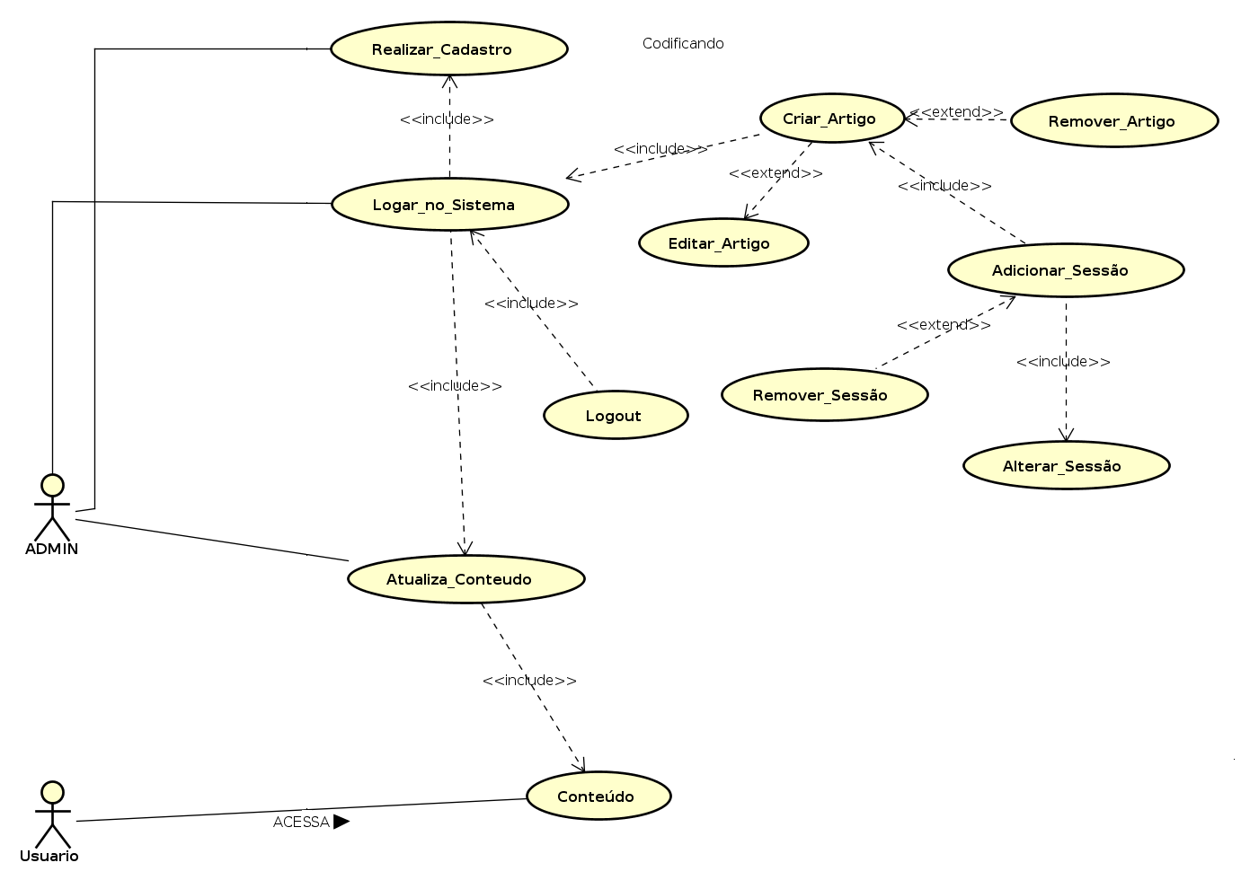
Casos de Uso

